Slide 1
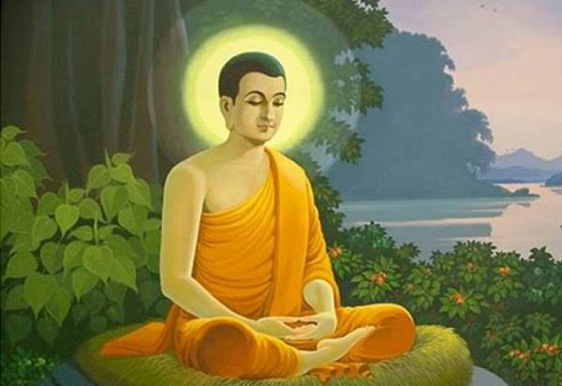
স্বাগতম

Slide 2
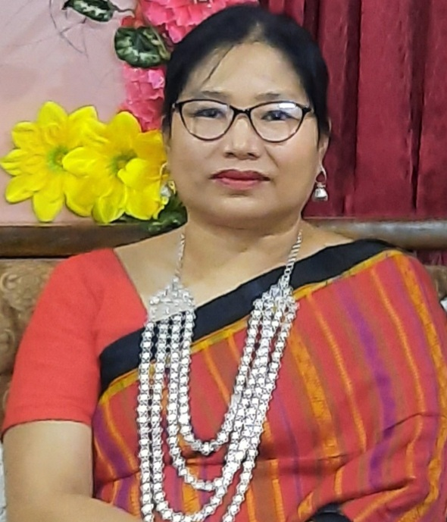
শিক্ষক পরিচিতি
তন্দ্রা চাকমা
সিনিয়র শিক্ষক(শারীরিক)
রাণী দয়াময়ী উচ্চ বিদ্যালয়
রাঙ্গামাটি
০১৫৫৬৬০৩০৭৩

Slide 3
পাঠ পরিচিতি
শ্রেণি- ৭ম
বিষয়- বৌদ্ধ ধর্ম ও নৈতিক শিক্ষা

Slide 4
আজকের পাঠ
অধ্যায়-১
পাঠ-২
গৌতম বুদ্ধ ও নৈতিকতা

Slide 5
শিখনফল
এই পাঠ শেষে শিক্ষার্থীরা...
১।দৈনন্দিন জীবনে গৌতম বুদ্ধের নৈতিক উপদেশ
সম্পর্কে জানতে পারবে।
২।অহিংসা পরম ধর্ম এ সম্পর্কে জানতে পারবে।

Slide 6
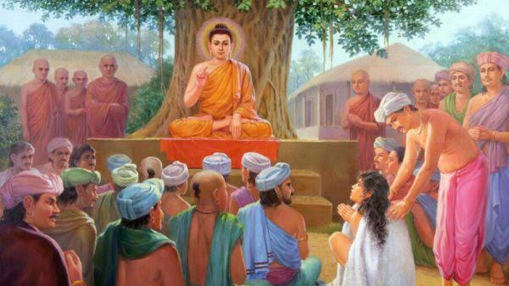
বুদ্ধত্ব লাভের পর গৌতম বুদ্ধ কত বছর সকল প্রাণীর মুক্তির জন্য
ধর্ম প্রচার করেছিলেন।
৪৫ বছর
এসময় তিনি ধর্ম প্রচারের পাশাপাশি সকল প্রাণীর সবা ও কল্যাণে নিজেকে নিয়োজিত রাখতেন।তাঁর শিষ্য- প্রশিষ্য এবং অনুসারীদের নৈতিক ও মানবিক কর্ম সম্পাদনের উপদেশ দিতেন
এখানে আমরা বুদ্ধের জীবনে নৈতিকতা প্রদশর্নের একটি কাহিনী জানব।

Slide 7
গৌতম বুদ্ধ তাঁর শিষ্য

Slide 8
কাহিনী-২
একটি ছোট বিহারেরে কয়েকজন ভিক্ষু থাকতেন।সেই বিহারে তিষ্য নামে একজন ভিক্ষু ছিলেন,যাঁর সাথে কারও সদ্ভাব ছিল না।সবাই তাকে এড়িয়ে চলতেন।একবার
তিনি ভীষণ চর্মরোগে আক্রান্ত হন।তাঁর গায়ের ক্ষত থেকে দুর্গন্ধ ছড়াতে লাগল।
এরকম যন্ত্রণাকাতর অবস্থায় ও তাঁর সেবায় কেউ এগিয়ে এলো না।হঠাৎ বুদ্ধ এ বিহারে আগমন করলে সেবা - শুশ্রুষাবিহীন মারাত্মক রোগাক্রান্ত এ ভিক্ষুককে দেখেন।বুদ্ধ নিজেই সঙ্গে সঙ্গে তাঁর সেবায় লেগে যান।তিনি সেবক আনন্দকে নিয়ে নিজ হাতে রোগীর ক্ষতস্থান পরিস্কার করলেন।তাঁকে স্নান করিয়ে দেন।তারপর গা মুছিয়ে পরিস্কার বিছানায় শুইয়ে দেন।

Slide 9
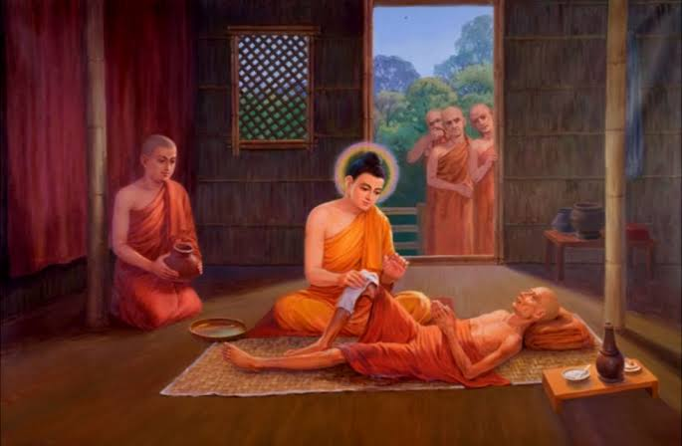

Slide 10
বুদ্ধ বিহারের ভিক্ষুদের ডেকে রোগাক্রান্ত ভিক্ষুকে সেবা না করার কারণ জিজ্ঞাসা করেন।বুদ্ধ তাদের কাছ থেকে সমস্ত ব্যাপার শুনে খুব অসন্তুষ্ট হন।তিনি তাঁদের আচরণকে অনৈতিক ও অমানবিক বলে তিরস্কার করেন এবং হিংসা- বিদ্বেষ পরিত্যাগ করার উপদেশ দেন।অতঃপর তিনি তাঁদের বললেন,দরিদ্রের সহায় হওয়া,অরক্ষিতকে রক্ষা করা,রোগীর সেবা করা,মোহাচ্ছন্নকে মোহমুক্ত করা সকলের নৈতিক কর্তব্য।তিনি আরও বললেন এ জগতে মাতা- পিতা,শ্রমণ- ব্রাম্মণ, আর্তপীড়িত এবং গুরুজনের সেবায় সুখ লাভ করা যায়।

Slide 11
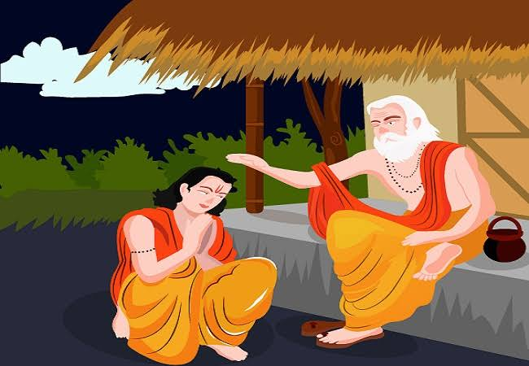
উপদেশ দানের পর বুদ্ধ ভিক্ষুদের জন্য নিয়ম প্রবর্তন করলেনঃ অসুখের সময় শিষ্য গুরুর,গুরু শিষ্যের, সতীর্থ সতীর্থ্যের সেবা করবে।

Slide 12
গৌতম বুদ্ধের নৈতিক উপদেশ
১।মৈত্রী দ্বারা ক্রোধকে জয় করবে।অসাধুকে সাধুতা দ্বারা জয় করবে।কৃপনকে দান দ্বারা জয় করবে
আর মিথ্যাবাদীকে সত্য দ্বারা জয় করবে।
২।মা যেমন নিজের পুত্রকে নিজের জীবন দিয়ে রক্ষা করে থাকে, সেরুপ সকল প্রাণীর প্রতি অপ্রমেয় মৈত্রীভাব পোষণ করবে।
Notes:
শিক্ষার্থীদের প্রশ্ন করা হবে – একা একা আত্মরক্ষা করা কি সহজ না কি কষ্টকর? কেন কষ্টকর?

Slide 13
৩।রাগের সমান অগ্নি নেই।দ্বেষের সমান গ্রাসকারী নেই।মোহের সমান জাল নেই।তৃষ্ণার সমান নদী নেই।তাই রাগ- দ্বেষ – মোহ-তৃষ্ঞা পরিত্যাগ করতে হবে।
৪।দন্ড এবং মৃত্যুকে সকলেই ভয় করে।জীবন সকলেরই প্রিয়। তাই সকলকে নিজের সাথে তুলনা করে আঘাত কিংবা হত্যা করবে না।

Slide 14
৫।পাপী মিত্র ও অধম ব্যক্তির সংসর্গ না করা উচিত। কল্যাণমিত্র ও সাধু ব্যক্তির সংসর্গ করবে।
৬।আরোগ্য পরম লাভ,সন্তুষ্টি পরম ধন,বিশ্বাস পরম জ্ঞাতি,নির্বাণ পরম সুখ।
৭।বহু সত্য বিষয়ে লাভ করা,বহু শিল্প শিক্ষা লাভ করা, বিনয়ে সুশিক্ষিত হওয়া,মিথ্যা ও বৃথা বাক্য ত্যাগ করে সুভাষিত বাক্য বলাই উত্তম মংগল।

Slide 15
৮।মাতা- পিতার সেবা করা,স্ত্রী- পুত্রের উপকার সাধন করা এবং নিষ্পাপ ব্যবসা বাণিজ্য দ্বারা জীবিকা নির্বাহ করা উত্তম মংগল।
৯। মূর্খের সেবা না করা,পন্ডিত ব্যক্তির সেবা করা এবং পূজনীয় ব্যক্তির পূজা করা উত্তম মঙ্গল।
১০।দুর্দমনীয়,চঞ্চল,যথেচ্ছ বিচরণশীল চিত্তকে দমন করাই মংগলজনক।সংযত চিত্তই সুখের কারণ।

Slide 16
১১ ।সঠিক পথে পরিচালিত চিত্ত যতটুকু উপকার করতে পারে মাতা- পিতা বা আত্বীয় স্বজন ও তা করতে পারে না।
১২। জ্ঞানী ব্যক্তির জয়, অজ্ঞানী ব্যক্তির পরাজয় ঘটে।দর্মানুরাগী জয়ী হন কিন্তু দর্ম হিংসাকারীর পরাজয় ঘটে।
১৩।ক্রোধ সংবরণ কর।অহংকার পরিত্যাগ কর। সকল বন্ধন অতিক্রম কর।নাম- রুপে অনাসক্ত ব্যক্তি দুঃখে পতিত হন না।
১৪।নিজেই নিজের ত্রান কর্তা।অন্য কেউ নয়।নিজেকে সুসংযত করতে পারলে মানুষ নিজের মধ্যেই দুর্লভ আশ্রয় লাভ করতে পারে।
১৫।চন্দন,টগর ,পদ্ম অথবা চামেলি ফুলের সুগন্ধ ও চরিত্রবান ব্যক্তির সৌরভকে অতিক্রম করতে পারে না।
১৬।অল্প বুদ্ধিসম্পন্ন মূর্খেরা দুঃখদায়ক পাপ কাজের দ্বারা নিজেকে নিজের শত্রুতে পরিণত করে।

Slide 17
মূল্যায়ন
১।বুদ্ধত্ব লাভের পর গৌতম বুদ্ধ কত বছর পর্যন্ত ধর্ম প্রচার করেন।
২।কিসের অভাবে মানুষ মন্ড কাজ করে।
৩।কে চর্ম রোগে আক্রান্ত হয়।

Slide 18
বাড়ির কাজ
নৈতিকতা বিষয়ে গৌতম বুদ্ধের দশটি উপদেশ লেখ।

Slide 19
ধন্যবাদ

